Slide 1

Respeito em Foco!
Diálogos sobre Ambiente Positivo

Slide 2
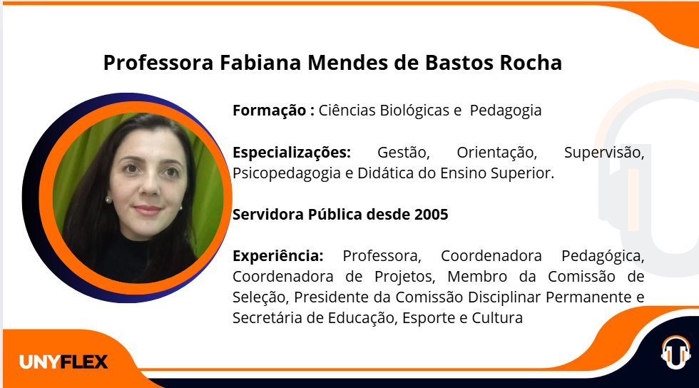

Slide 3


Slide 4

2 Práticas abusivas:
a) De Poder
b) De Autoridade
1 Institutos comportamentais:
a) Ética Funcional
b) Moralidade Administrativa
c) Decoro Profissional
4 Violências laborais:
a) Física
b) Psicológica
c) Moral
d) Sexual
e) Patrimonial
f) Social
g) Política
3 Assédio:
a) Institucional
b) Moral
c) Moral Coletivo
d) Ideológico
e) Sexual
f) Racial
g) Stalking
h) Bullying

Slide 5
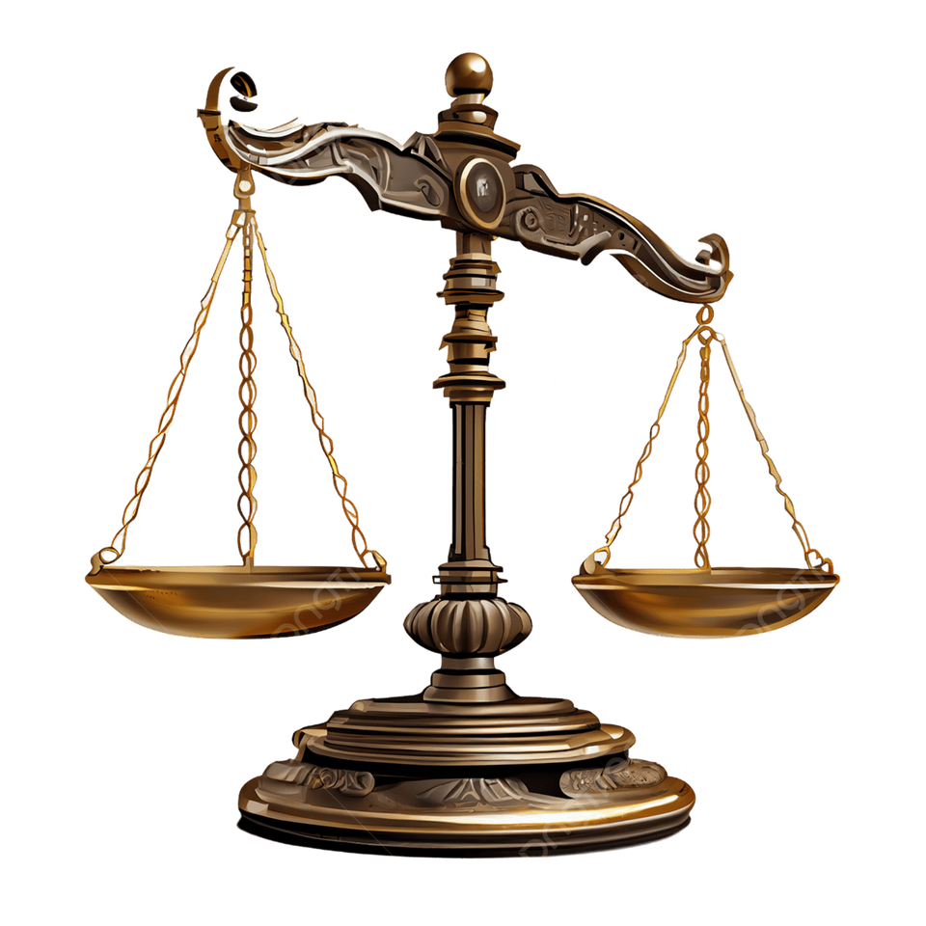
1 Institutos comportamentais:
a) Ética Funcional
b) Moralidade Administrativa
c) Decoro Profissional

Slide 6

Os institutos comportamentais orientam a conduta do agente público e são fundamentais para a construção de um ambiente de trabalho ético, respeitoso e institucionalmente saudável.
Eles funcionam como parâmetros de comportamento, garantindo confiança, legalidade e respeito nas relações profissionais.

Slide 7

A ética funcional refere-se ao conjunto de princípios e valores que devem nortear a atuação do servidor público no exercício de suas funções. Vai além do cumprimento das normas legais, envolvendo honestidade, responsabilidade, imparcialidade e compromisso com o interesse público.
Ser ético funcionalmente significa agir corretamente mesmo quando não há fiscalização direta, respeitando colegas, superiores e cidadãos, tomando decisões justas e evitando condutas que possam comprometer a imagem da instituição.

Slide 8

Condutas éticas
Tratar todos os usuários do serviço público com igualdade, sem privilégios ou discriminação.
Cumprir horários, prazos e atribuições mesmo sem supervisão direta.
Não utilizar o cargo ou informações internas para benefício próprio ou de terceiros.
Resolver conflitos com diálogo e respeito, evitando exposição ou humilhação de colegas.
Condutas antiéticas
Favorecer amigos, parentes ou aliados políticos.
Usar o cargo para intimidar ou constranger servidores.
Omitir informações relevantes para obter vantagem pessoal.

Slide 9
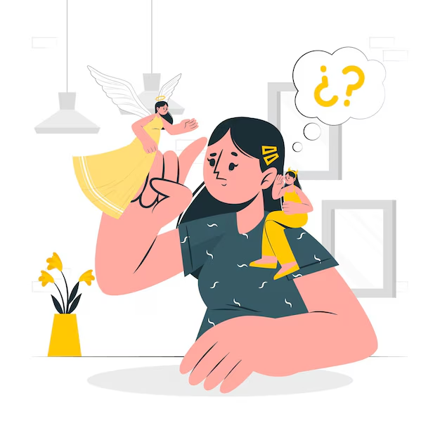
A moralidade administrativa é um princípio constitucional que exige que os atos da Administração Pública não sejam apenas legais, mas também morais, honestos e compatíveis com os valores da sociedade.
Um ato pode até estar dentro da legalidade, mas se for praticado com má-fé, favorecimento pessoal, perseguição ou desvio de finalidade, ele viola a moralidade administrativa. Esse instituto reforça que o servidor deve agir com boa-fé, lealdade institucional e respeito ao interesse coletivo.

Slide 10

Condutas que respeitam a moralidade
Tomar decisões pensando no interesse público, e não em ganhos pessoais ou políticos.
Tratar servidores de forma imparcial, sem perseguições ou favorecimentos.
Usar recursos públicos com responsabilidade e transparência.
Condutas que ferem a moralidade
Transferir ou punir servidor por motivo pessoal, e não técnico.
Utilizar cargos ou funções para retaliação, vingança ou pressão.
Agir com má-fé, ainda que a conduta pareça “legal” no papel.

Slide 11
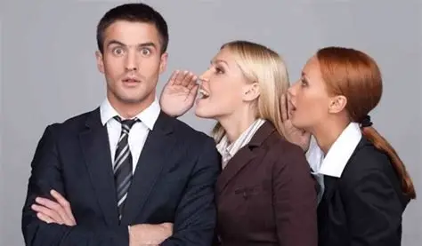
O decoro profissional está relacionado à postura, comportamento e linguagem adotados pelo servidor no ambiente de trabalho e também fora dele, quando sua conduta possa refletir na função pública que exerce.
Manter o decoro profissional significa agir com respeito, urbanidade, equilíbrio emocional e discrição, evitando atitudes, falas ou práticas que possam gerar constrangimento, desrespeito ou desgaste à imagem da Administração Pública.

Slide 12

Condutas compatíveis com o decoro
Manter linguagem respeitosa e postura profissional no ambiente de trabalho.
Evitar piadas ofensivas, comentários depreciativos ou exposição de colegas.
Ter comportamento equilibrado, mesmo em situações de conflito ou pressão.
Zelar pela imagem da instituição, inclusive nas redes sociais.
.
Condutas que violam o decoro
Gritar, humilhar ou constranger colegas ou subordinados.
Fazer comentários preconceituosos, ofensivos ou de cunho sexual.
Usar redes sociais para atacar colegas, chefias ou a própria instituição.

Slide 13

Esses três institutos
são pilares para um ambiente de trabalho positivo, prevenindo conflitos, práticas abusivas, assédio e violências laborais.
Quando respeitados, fortalecem a confiança institucional e promovem relações mais humanas e profissionais.

Slide 14
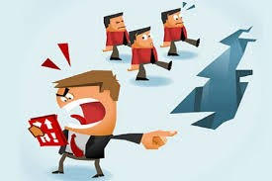
Práticas abusivas:
De Poder
De Autoridade

Slide 15
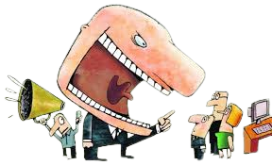
Práticas Abusivas
As práticas abusivas ocorrem quando a posição hierárquica ou a função exercida são utilizadas de forma inadequada, violando direitos, dignidade e respeito no ambiente de trabalho.
Elas comprometem o clima organizacional e podem configurar infrações administrativas e legais.

Slide 16
Exemplos práticos
Exigir tarefas que não fazem parte das atribuições do servidor, apenas para puni-lo ou constrangê-lo.
Impor jornadas excessivas ou metas impossíveis como forma de pressão.
Ameaçar o servidor com transferência, processo ou perda de função sem fundamento técnico.
Utilizar o poder hierárquico para silenciar críticas ou impedir manifestações legítimas.
O que caracteriza o abuso
Uso do poder com desvio de finalidade
Intenção de prejudicar, intimidar ou controlar
Ausência de justificativa técnica ou legal

Slide 17
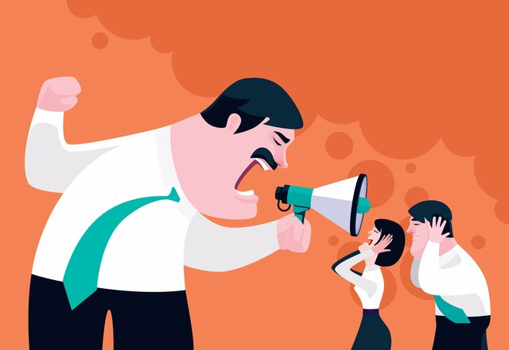
Abuso de Autoridade
Ocorre quando a autoridade pública viola direitos individuais ou coletivos, agindo com arbitrariedade, excesso ou ilegalidade, mesmo tendo competência formal para o cargo.

Slide 18
Exemplos práticos
Dar ordens ilegais ou contrárias às normas institucionais.
Expor servidor ao ridículo diante de colegas ou do público.
Negar direitos funcionais de forma injustificada.
Utilizar processos administrativos como forma de intimidação ou retaliação.
Tratar subordinados de forma autoritária, desrespeitosa ou humilhante.
O que caracteriza o abuso
Excesso no exercício da autoridade
Violação de direitos fundamentais
Uso da autoridade para fins pessoais ou políticos

Slide 19

O abuso de poder e o abuso de autoridade fragilizam as relações de trabalho, favorecem o assédio e a violência laboral e comprometem a credibilidade da instituição.
A liderança responsável se baseia no respeito, diálogo e legalidade.

Slide 20
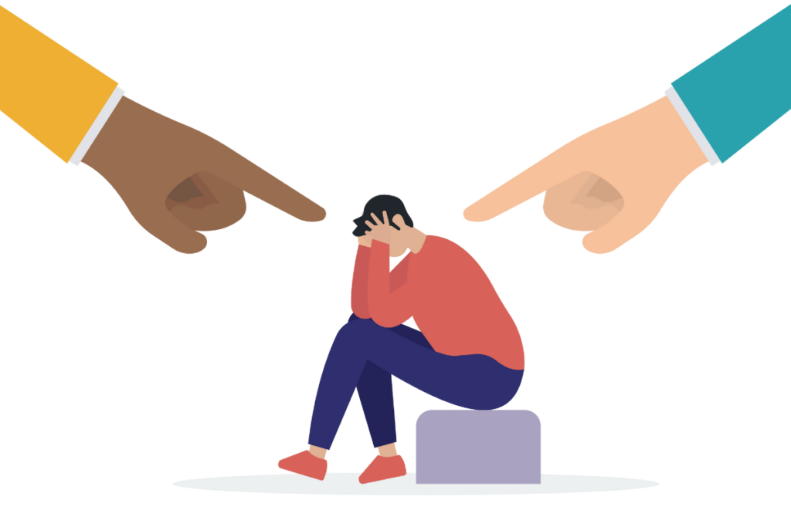
Assédio
Institucional
Moral
Moral Coletivo
Ideológico
Sexual
Racial
Stalking
Bullying

Slide 21
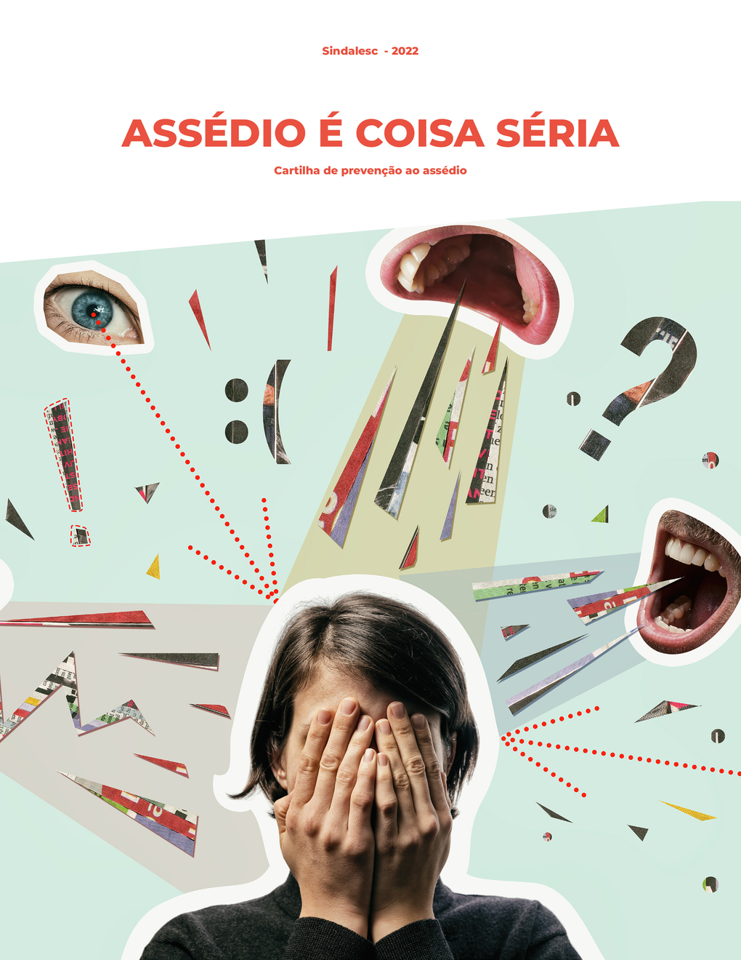
Assédio no Ambiente de Trabalho
O assédio caracteriza-se por condutas repetitivas ou sistemáticas que atentam contra a dignidade, a integridade física ou psicológica do trabalhador, criando um ambiente hostil, humilhante ou degradante.

Slide 22
O assédio institucional ocorre quando a própria estrutura ou práticas da instituição são utilizadas para pressionar, constranger ou adoecer servidores, geralmente em nome de metas, produtividade ou controle.
o assédio institucional é silencioso e muitas vezes naturalizado.

Slide 23
O assédio moral consiste em ações repetidas de humilhação, desqualificação ou constrangimento, praticadas por superior, colega ou subordinado.
Exemplos práticos
Gritar, ridicularizar ou menosprezar o trabalho do servidor.
Ignorar deliberadamente a presença ou opinião do colega.
Espalhar boatos ou questionar a capacidade profissional de forma constante.
Atribuir erros inexistentes para desestabilizar emocionalmente.
Não é um conflito isolado, é repetição e intencionalidade.

Slide 24
O assédio moral coletivo ocorre quando um grupo inteiro de servidores é alvo de práticas abusivas, geralmente como estratégia de controle ou retaliação.
️ Exemplos práticos
Exposição pública de rankings humilhantes de desempenho.
Ameaças generalizadas de punição ou exoneração.
Tratamento discriminatório a um setor específico.
Pressões contínuas que geram medo coletivo.
quando todos adoecem, o problema é estrutural.

Slide 25
O assédio ideológico acontece quando alguém é constrangido ou perseguido por suas crenças políticas, religiosas, filosóficas ou posicionamentos pessoais.
Exemplos práticos
Pressão para apoiar determinado posicionamento político.
Desqualificação profissional por opiniões pessoais.
Hostilização por crença religiosa ou ausência dela.
Retaliações por não aderir a discursos ideológicos dominantes.
Diversidade de pensamento é direito, não afronta.

Slide 26
O assédio sexual envolve condutas de natureza sexual indesejadas, que constrangem, intimidam ou humilham a vítima, geralmente associadas à hierarquia.
Exemplos práticos
Comentários sobre o corpo ou aparência.
Insinuações, convites insistentes ou piadas de cunho sexual.
Toques físicos não consentidos.
Promessas de vantagem ou ameaças em troca de favores sexuais.
Assédio sexual não é paquera.

Slide 27
O assédio racial ocorre quando a pessoa é constrangida ou discriminada em razão de raça, cor, etnia ou origem.
Exemplos práticos
Comentários racistas disfarçados de brincadeira.
Tratamento desigual em razão da cor da pele.
Uso de apelidos pejorativos.
Questionamento constante da competência profissional.
Racismo é violência, não opinião.

Slide 28
O stalking caracteriza-se por perseguição reiterada, vigilância excessiva ou invasão da vida privada, gerando medo ou constrangimento.
Exemplos práticos
Monitorar excessivamente horários e atividades sem justificativa.
Enviar mensagens insistentes fora do expediente.
Vigiar redes sociais ou deslocamentos.
Comparecer repetidamente a locais sem necessidade funcional.
Controle excessivo também é violência.

Slide 29
O bullying é caracterizado por agressões repetidas, verbais ou psicológicas, com intenção de humilhar ou excluir, muito comum em ambientes hierarquizados.
Exemplos práticos
Apelidos ofensivos ou ironias constantes.
Isolamento social do colega.
Ridicularização pública.
Minimização ou zombaria do sofrimento alheio.
Brincadeira que machuca não é brincadeira.

Slide 30

O assédio, em qualquer forma, destrói relações, adoece pessoas e compromete a instituição. Combater o assédio é um dever ético, legal e humano, essencial para um ambiente de trabalho saudável, respeitoso e produtivo.

Slide 31
Violências laborais:
Física
Psicológica
Moral
Sexual
Patrimonial
Social
Política

Slide 32
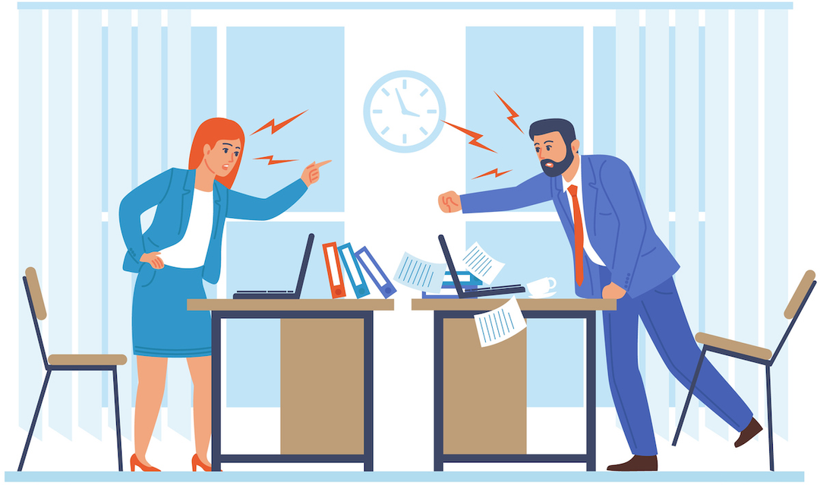
As violências laborais são condutas ou práticas que causam dano físico, psicológico, moral ou social ao trabalhador, podendo ocorrer de forma isolada ou contínua, e afetando diretamente a saúde, a dignidade e o ambiente de trabalho.

Slide 33

Violência Física
Envolve qualquer forma de agressão corporal ou ameaça física no ambiente de trabalho.
Exemplos práticos
Empurrões, tapas ou agressões diretas.
Arremesso de objetos contra o trabalhador.
Ameaças físicas durante discussões.
Violência física nunca é aceitável.

Slide 34
Violência Psicológica
Refere-se a ações que causam sofrimento emocional, medo, ansiedade ou adoecimento mental.
Exemplos práticos
Humilhações constantes ou desqualificação do trabalho.
Gritos, ameaças ou intimidação.
Pressão excessiva e contínua.
Violência psicológica não deixa marcas visíveis, mas adoece.

Slide 35
Violência Moral
ocorre quando há ataque à honra, à reputação ou à dignidade do trabalhador.
️ Exemplos práticos
Difamação, boatos ou acusações falsas.
Exposição pública vexatória.
Ridicularização perante colegas.
Ferir a dignidade também é violência.

Slide 36
Violência Sexual
Consiste em qualquer conduta de natureza sexual não consentida, física ou verbal.
Exemplos práticos
Comentários, insinuações ou piadas sexuais.
Toques indesejados.
Chantagem ou troca de favores sexuais por vantagens.
Consentimento é indispensável.

Slide 37
Violência Patrimonial
Envolve dano, retenção ou destruição de bens ou recursos do trabalhador.
Exemplos práticos
Retenção injustificada de salário ou benefícios.
Danificação proposital de materiais de trabalho.
Apropriação indevida de pertences pessoais.
Prejuízo material também é violência.

Slide 38
Violência Social
Ocorre quando o trabalhador é isolado, excluído ou marginalizado no ambiente de trabalho.
Exemplos práticos
Exclusão deliberada de reuniões ou decisões.
Silenciamento sistemático da fala.
Boicote ao trabalho em equipe.
Isolamento também machuca.

Slide 39
Violência Política
Caracteriza-se pela coação, perseguição ou discriminação por posicionamento político ou ideológico.
Exemplos práticos
Pressão para apoiar determinado grupo ou gestor.
Retaliações por divergência política.
Uso do cargo para controle ideológico.
Liberdade de pensamento é um direito.

Slide 40
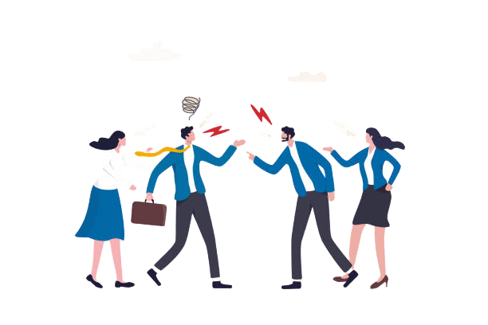
Reconhecer as violências laborais é o primeiro passo para combatê-las. Ambientes saudáveis são construídos com respeito, diálogo, prevenção e responsabilidade coletiva.

Slide 41

Construir um ambiente positivo é um exercício contínuo.
Exige consciência, empatia e, acima de tudo, disposição para aprender e reaprender com as pessoas ao nosso redor.
Quando o diálogo é respeitoso, ele fortalece relações, previne conflitos e cria espaços mais seguros, humanos e colaborativos.
Que possamos sair daqui com o compromisso de sermos agentes desse ambiente: pessoas que acolhem, que respeitam, que promovem conversas abertas e responsáveis.
Porque onde há respeito, há crescimento. E onde há diálogo, há possibilidade de mudança.

